Slide 1
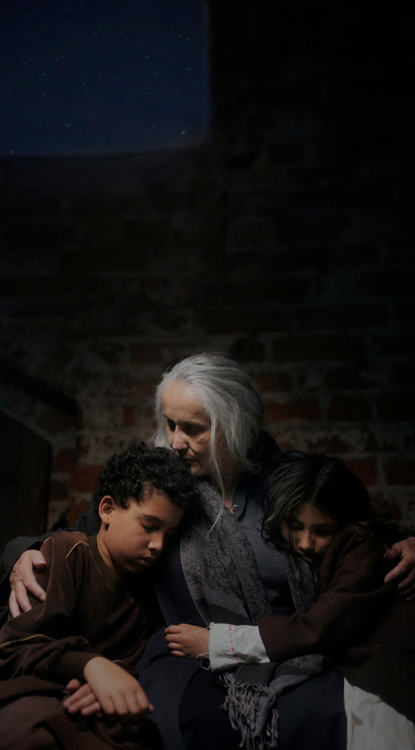
Sprid ljus i mörkret

Slide 2


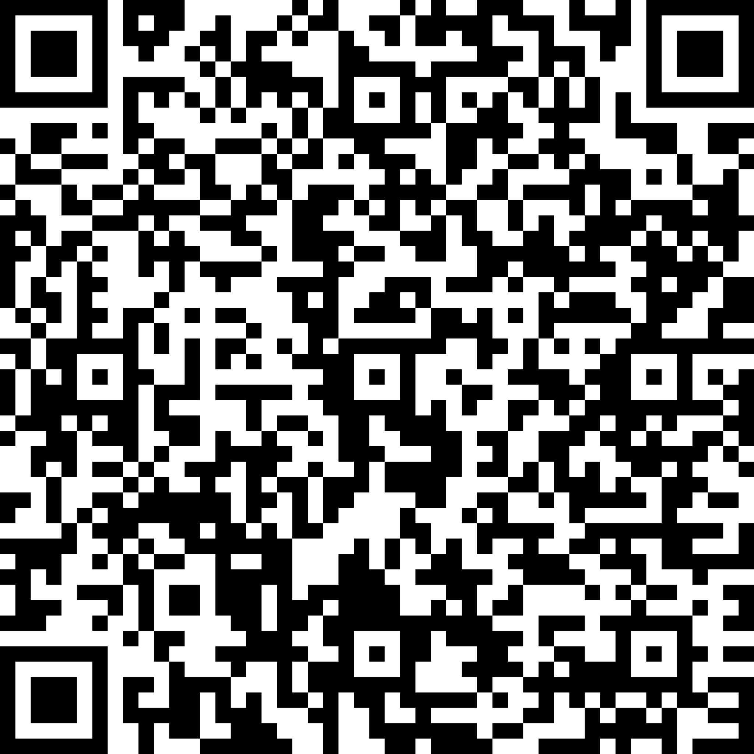
Tänd ett ljus för fred
Skanna koden med din mobilkamera för att tända ett ljus.

Slide 3
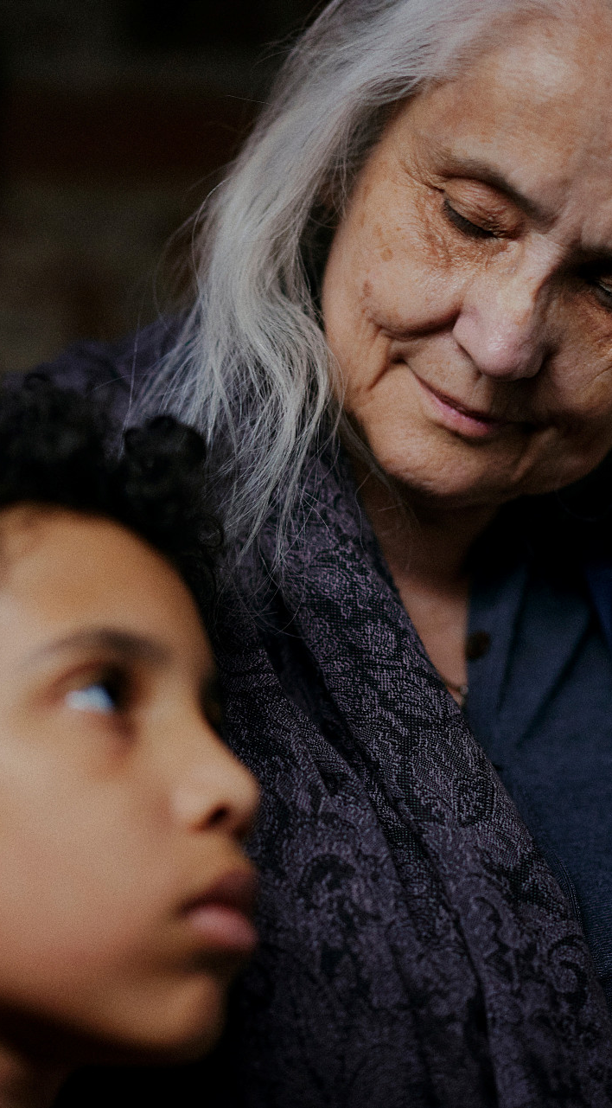
I natt vaknar miljontals människor till ljudet av krig och konflikt.

Slide 4
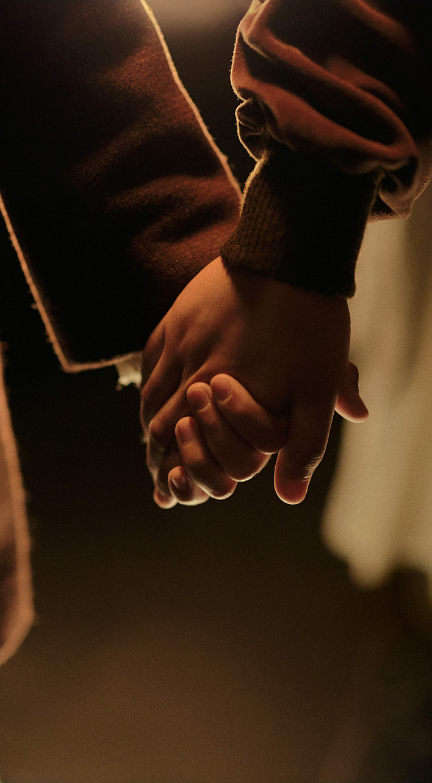
200
Just nu pågår nära
200 väpnade konflikter
i världen.

Slide 5
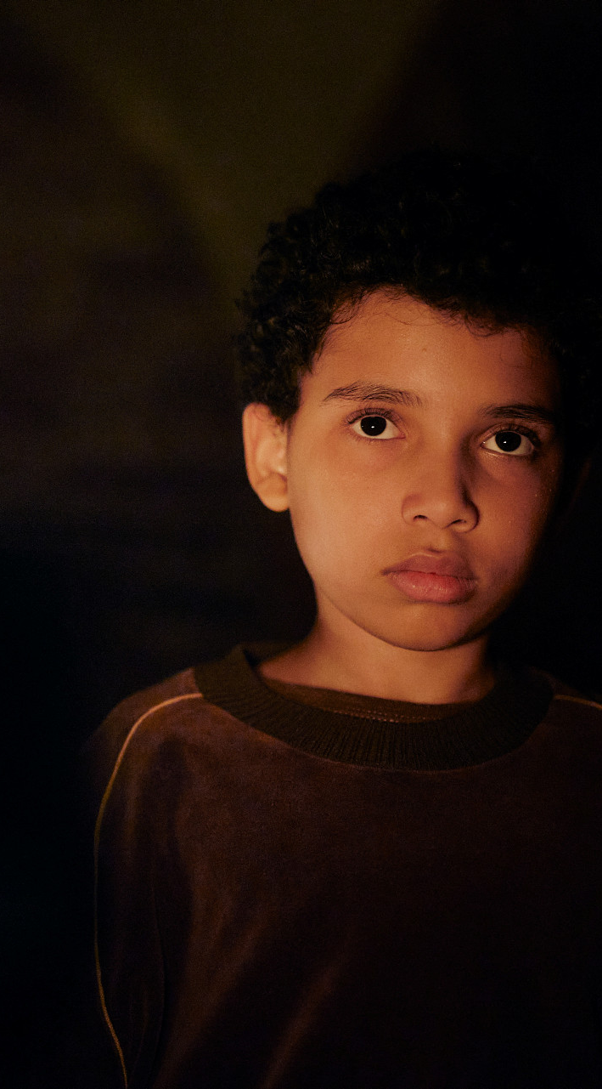

En fjärdedel av jordens
befolkning lever i konflikt-
drabbade områden.

Slide 6
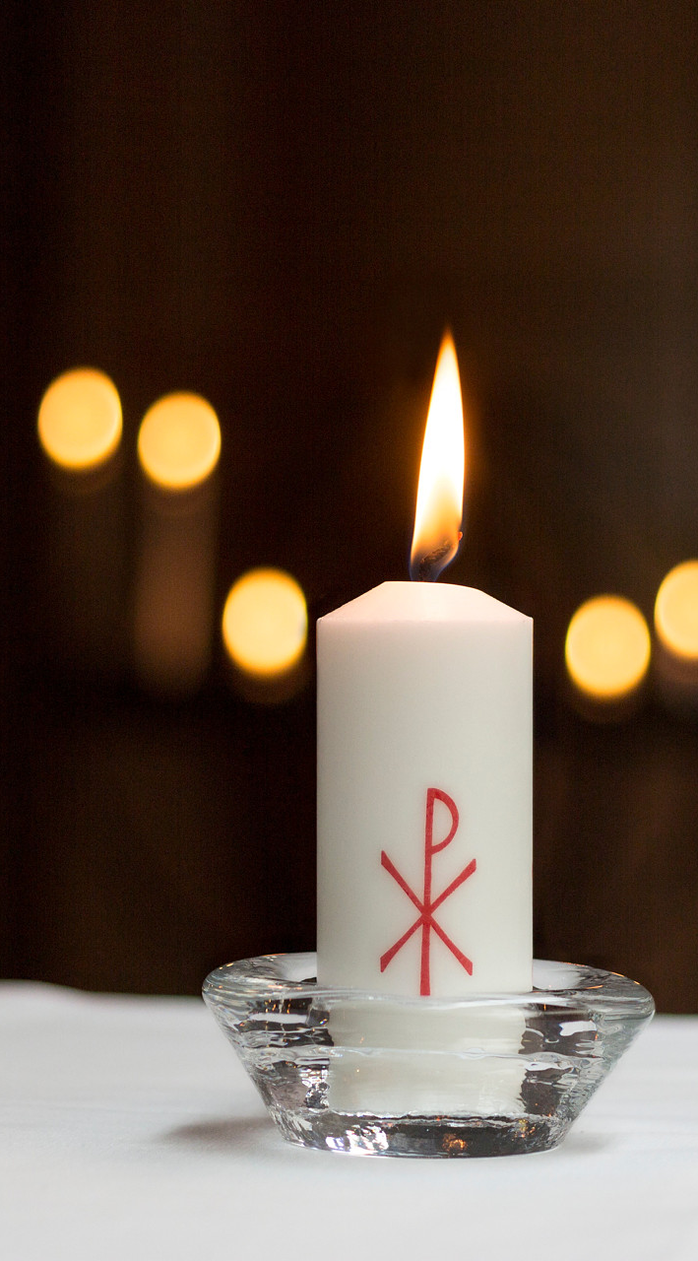
Act Svenska kyrkan arbetar för fred i många av världens mest konfliktdrabbade områden.

Slide 7
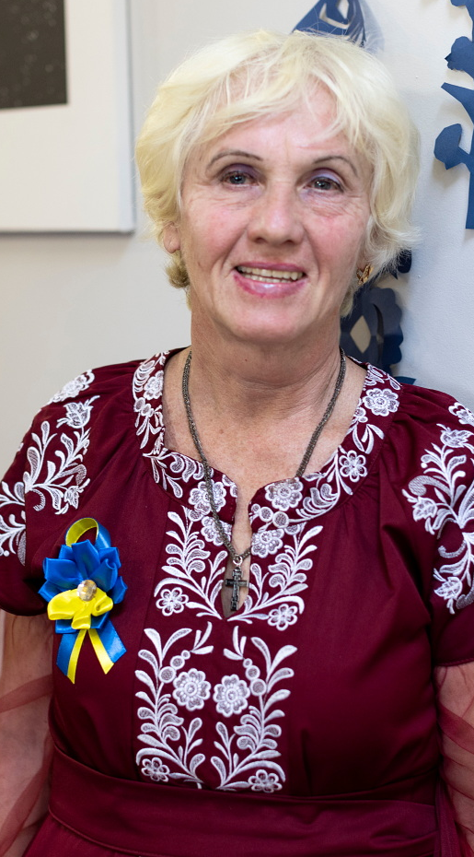

Stödgrupper i Ukraina
80 kronor möjliggör att en person i Ukraina kan träffa en stödgrupp.
I grupperna samlas vanligtvis 12–15 personer för att stötta varandra och bearbeta upplevelser
från kriget.
80 kr

Slide 8
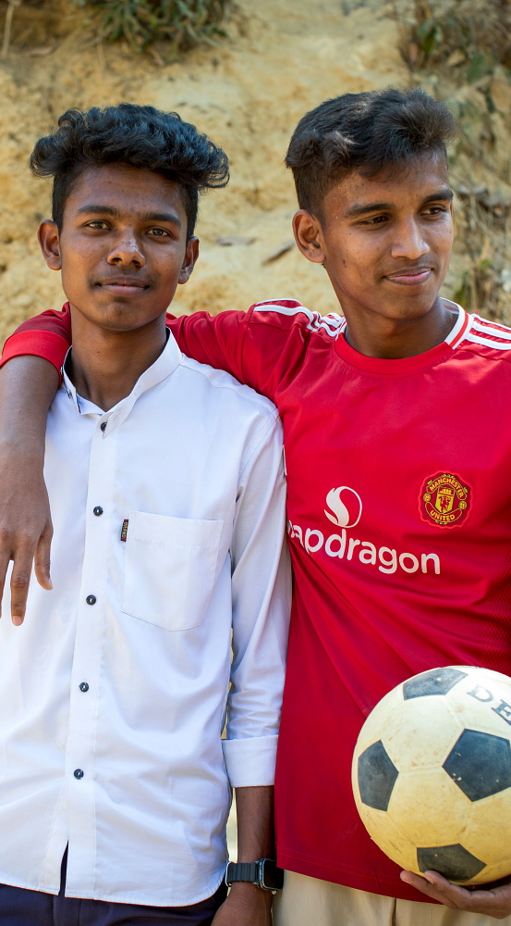
Framtidshopp i flyktingläger i Bangladesh
150 kronor räcker till utbildning för en ung volontär i Cox´s Bazar, Bangladesh. Volontärer bjuder in ungdomar i flyktinglägren till positiva och konfliktförebyggande aktiviteter.
150 kr

Slide 9
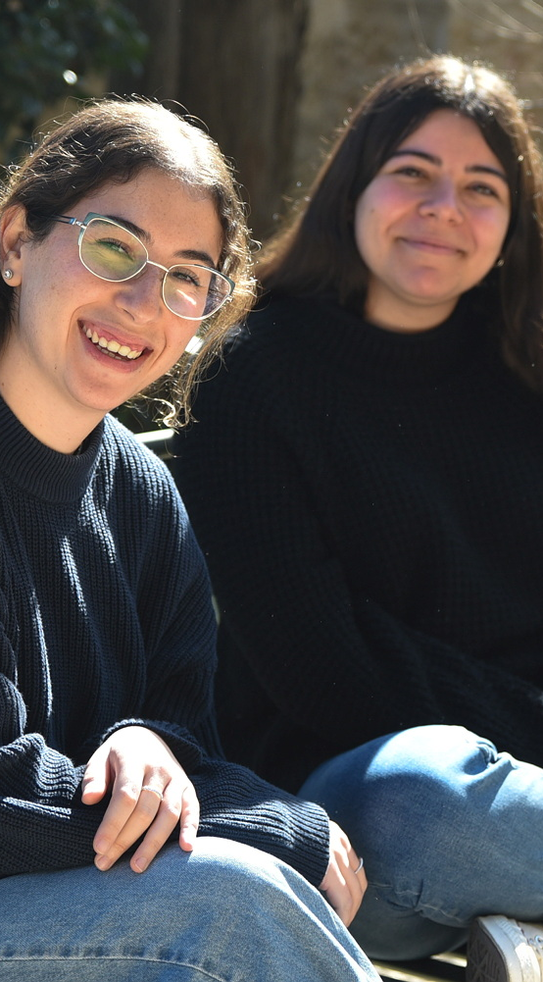
Modiga möten i Israel
255 kronor räcker till en träff för en deltagare i ett utbytesprogram för judiska och arabiska skolor i Israel. Genom utbytet får judiska, muslimska och kristna barn lära sig om sina egna och varandras traditioner,
tro och liv.
255 kr

Slide 10
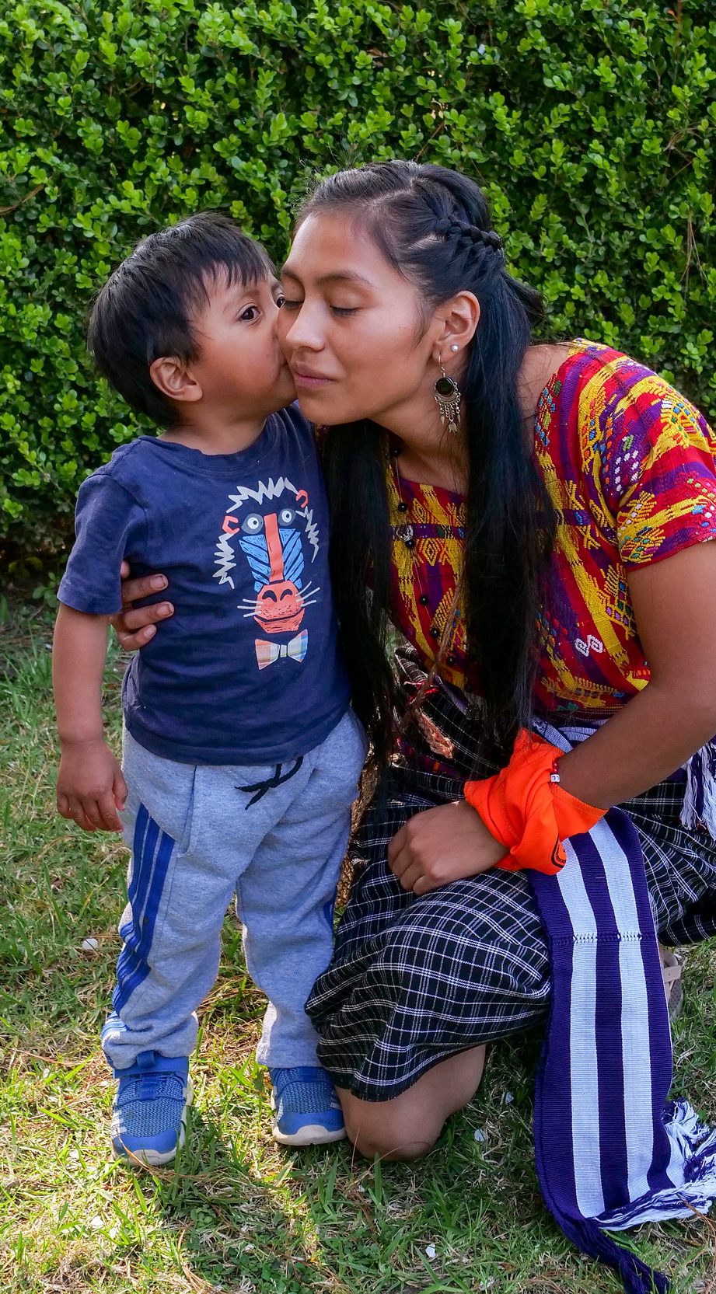
Drama för fred i Guatemala
335 kronor räcker till en dramalektion för en Mayakvinna i Guatemala. Genom teater-föreställningar agerar kvinnorna för sina rättigheter i samhället.
335 kr

Slide 11
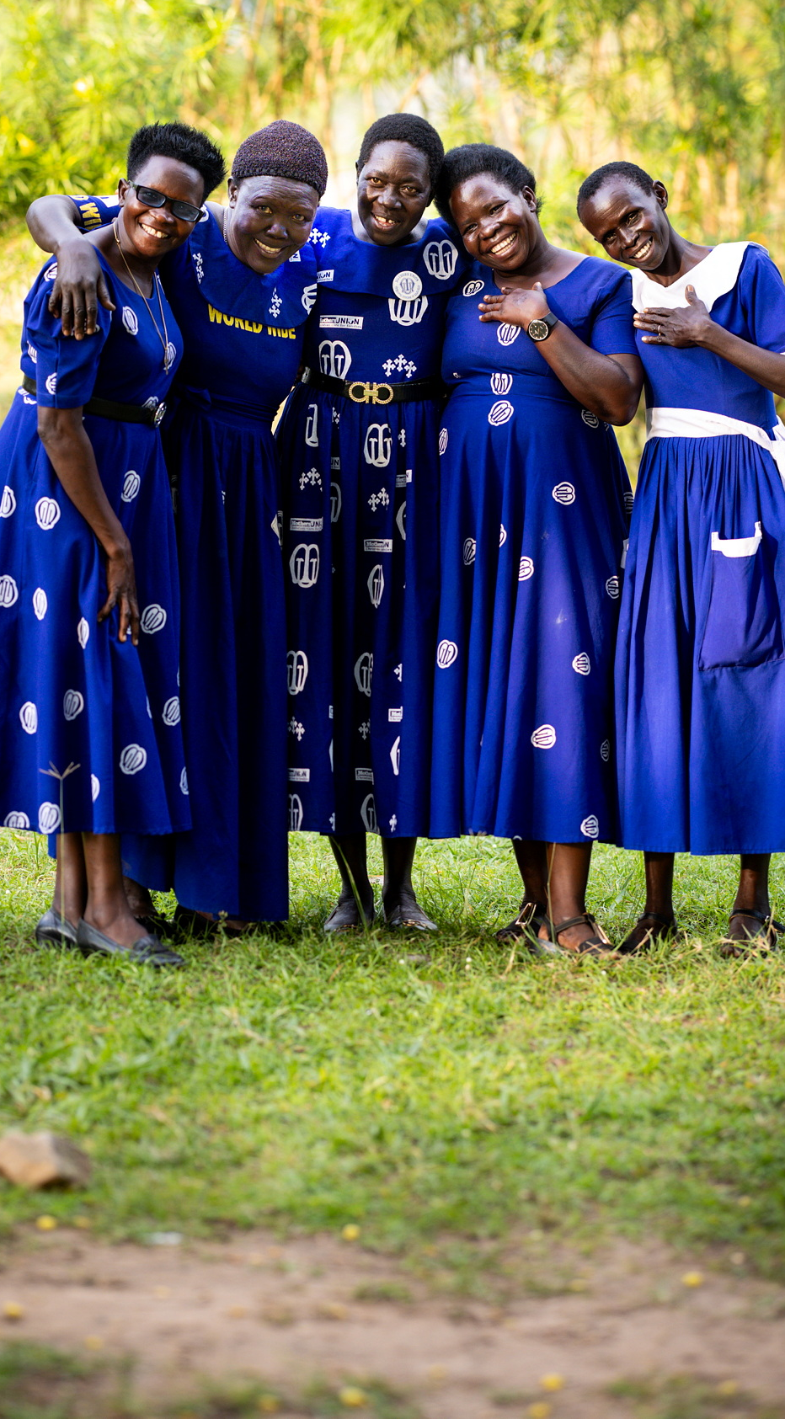
Fredsarbete på gränsen till Sydsudan
340 kronor räcker till en grundutbildning för en kvinna inom fredsgruppen Mothers Union på gränsen mellan Uganda och Sydsudan. Det ger henne verktygen att bidra till fred genom dialogmöten och samtalsstöd, både inom familjer och
inom samhällen.
340 kr

Slide 12
”Och ljuset lyser i mörkret. Och mörkret har inte övervunnit det”
Joh 1:5

